Slide 1
폰 파인더
2014132002 구태균
2016180053 성선미

Slide 2
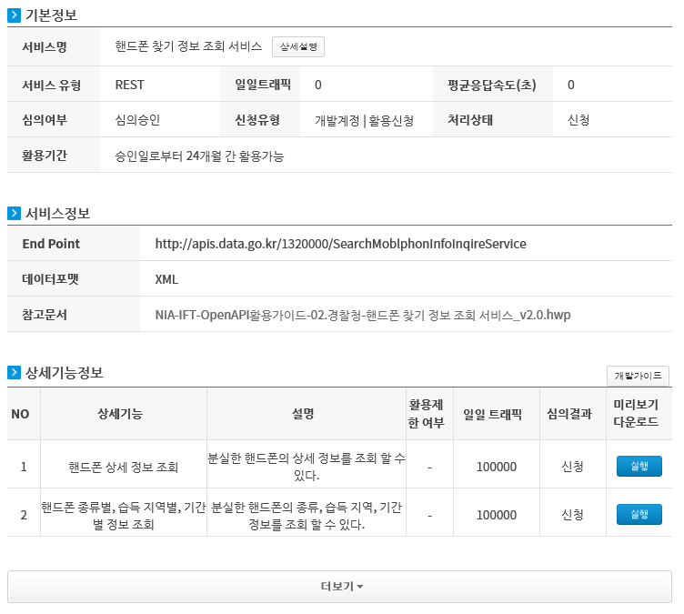

주제
경찰청 홈페이지를 통해 분실한 휴대폰 찾기

Slide 3
진행계획
기획발표
기능 구현 기획
검색 기능
상세정보 구현
이미지 정보
이메일 발신 구현
최종발표
베포파일 작성
2주차
4주차
6주차
8주차
1주차
3주차
5주차
7주차
파이썬 모듈,
OpenAPI 조사
OpenAPI 연동
Tkinter GUI 구현
중간발표
정렬구현
보관기관 지도 구현
버그 해결
Notes:
그래프 깃허브 GUI 지도-folium 업무분담

Slide 4
진행상황
파이썬 모듈
OpenAPI 연동
상세정보 구현
보관기관지도
이미지
갱신
Tkinter GUI
검색
베포파일 작성(미구현)
PPT
E-mail

Slide 5
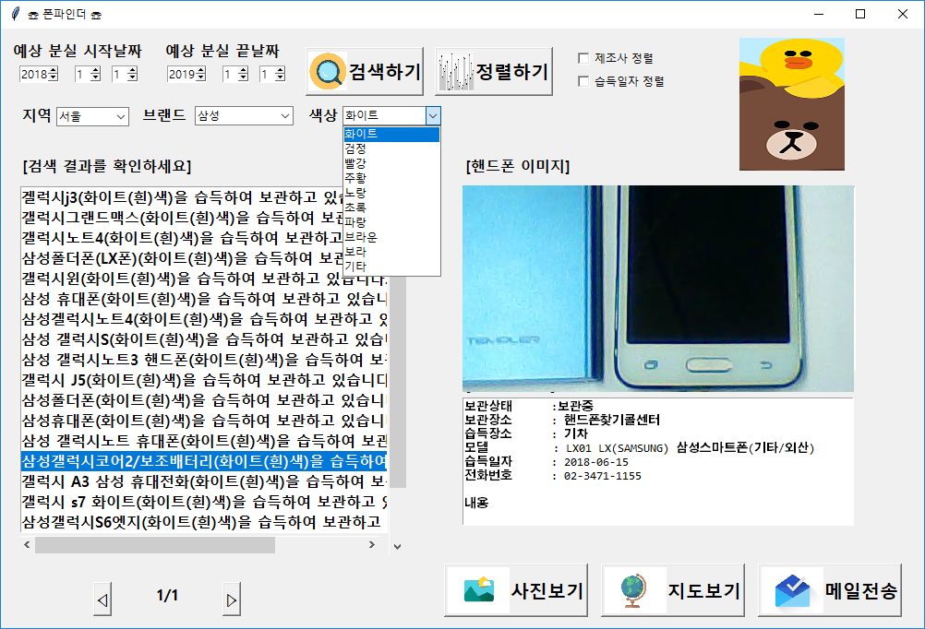
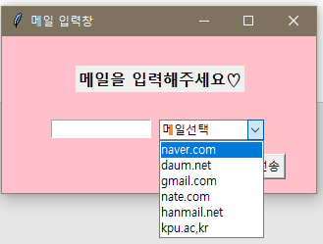
Tkinter GUI로 구현한 전체화면
Spinbox
Combobox
Checkbutton
Scrollbar
button

Slide 6
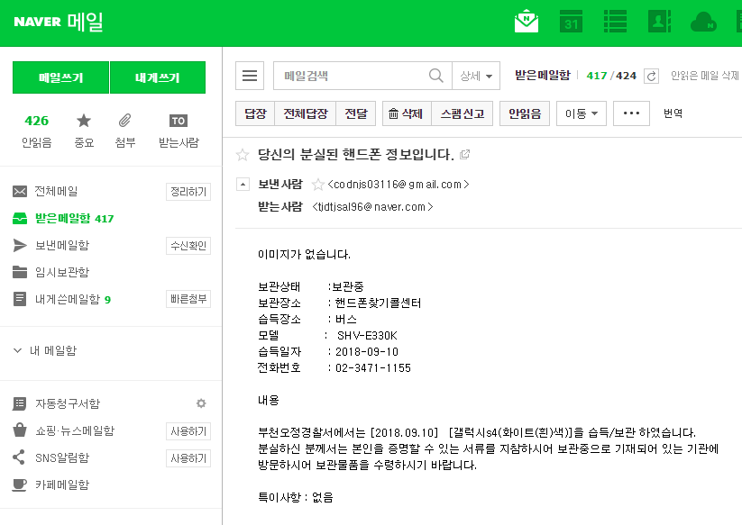
이메일 전송

Slide 7
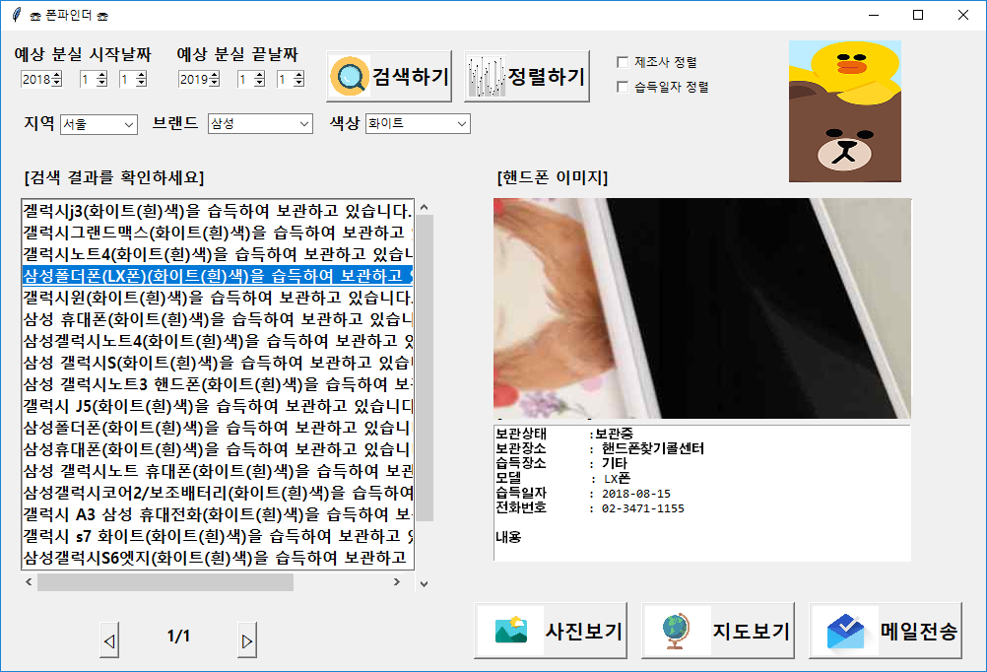
갱신, 이미지, 검색, 분류

Slide 8
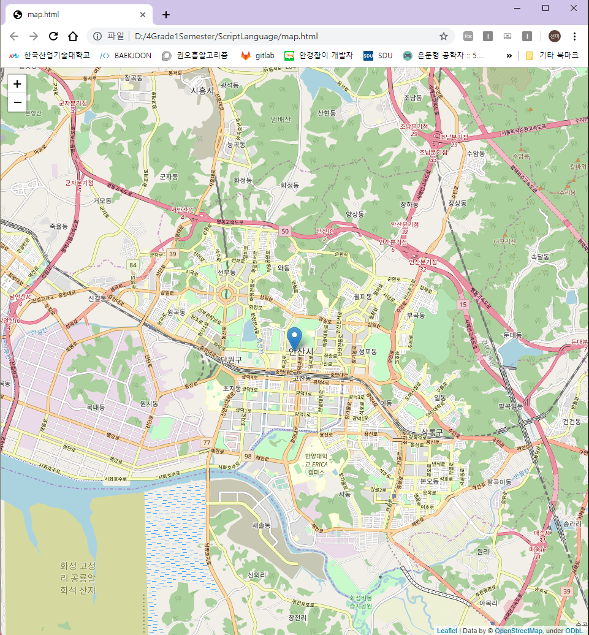
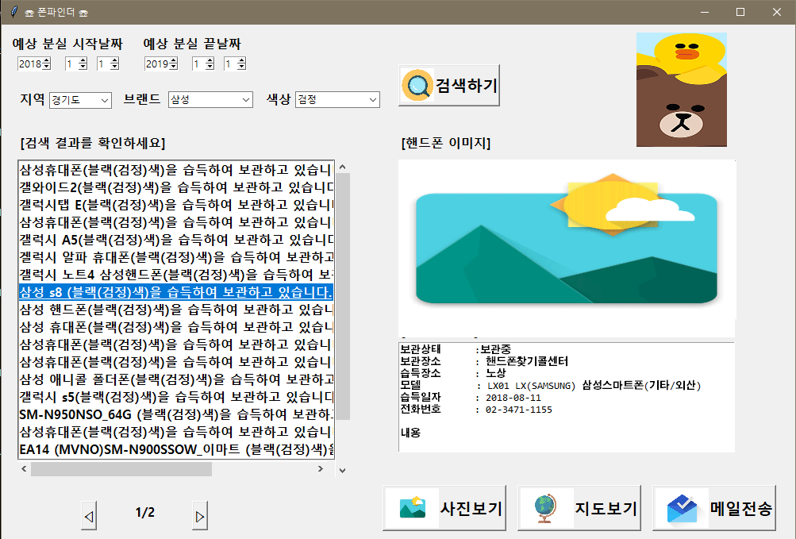
지도

